Slide 1
МАРС сегодня... Или где найти статьи по теме?
Крутихин Игорь Валерьевич
Зеленина Галина Николаевна
Данилов Андрей Васильевич

Slide 2
МАРС – Межрегиональная Аналитическая Роспись Статей
Цель проекта: создание по единым правилам аналитической базы данных российских журналов коллективом библиотек России, Украины, Белоруссии и Казахстана.
Январь 2001 года - старт проекта.
С 2003 года – финансовая поддержка АРБИКОНом.
С 2005 года – статус «Проект АРБИКОНа».
С 2010 года – полная «самоокупаемость».

Slide 3
Динамика участников

Slide 4
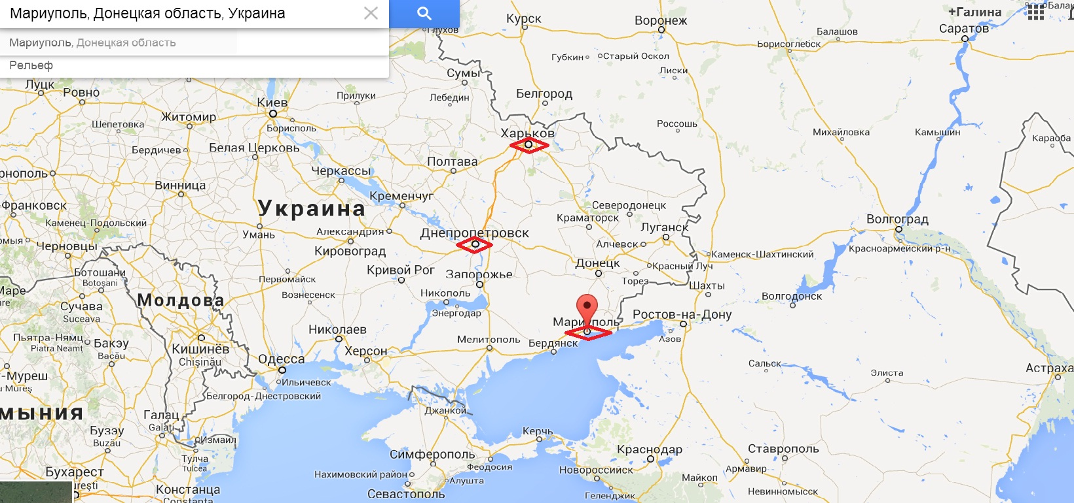
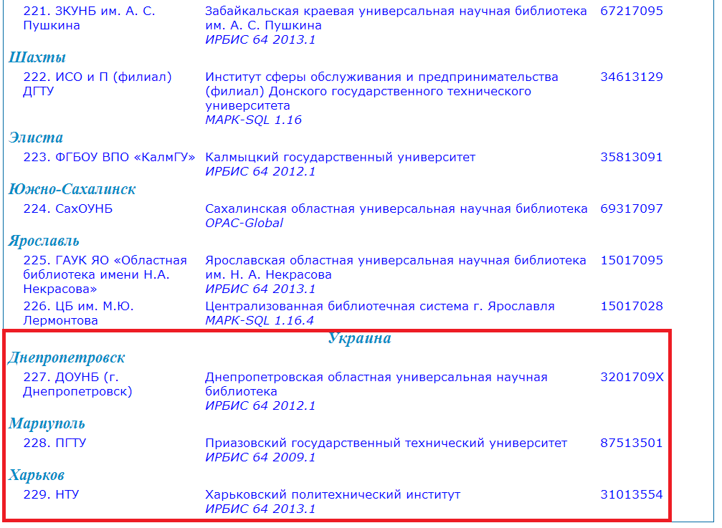
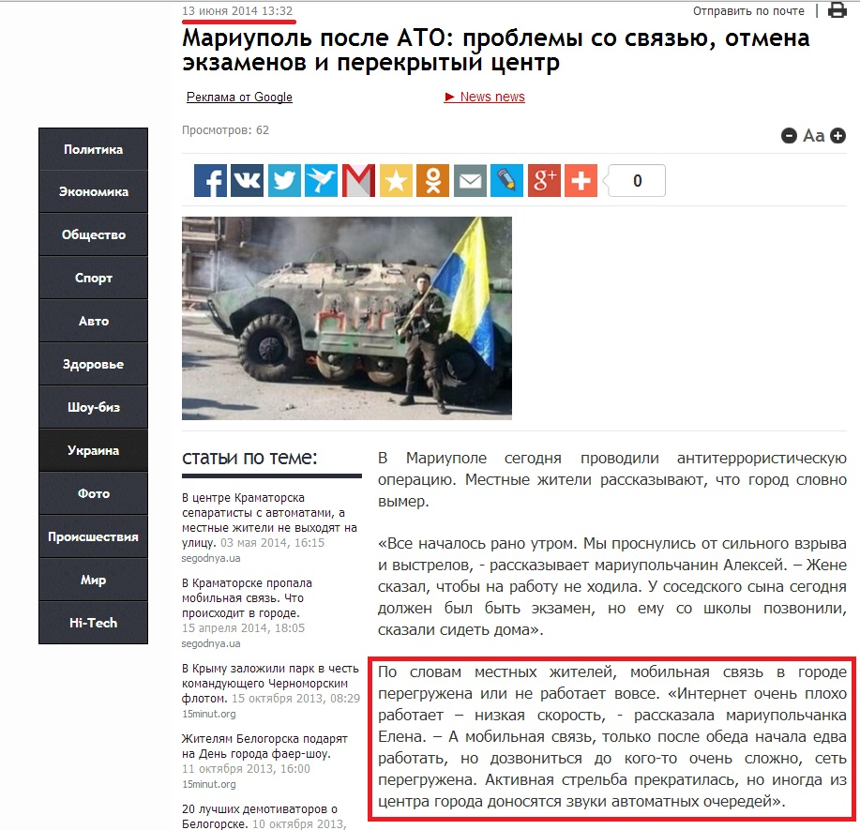
Об отношении к МАРСу…
http://www.segodnya.ua/regions/donetsk/mariupol-posle-ato-problemy-so-svyazyu-otmena-ekzamenov-i-perekrytyy-centr-528394.html

Slide 5
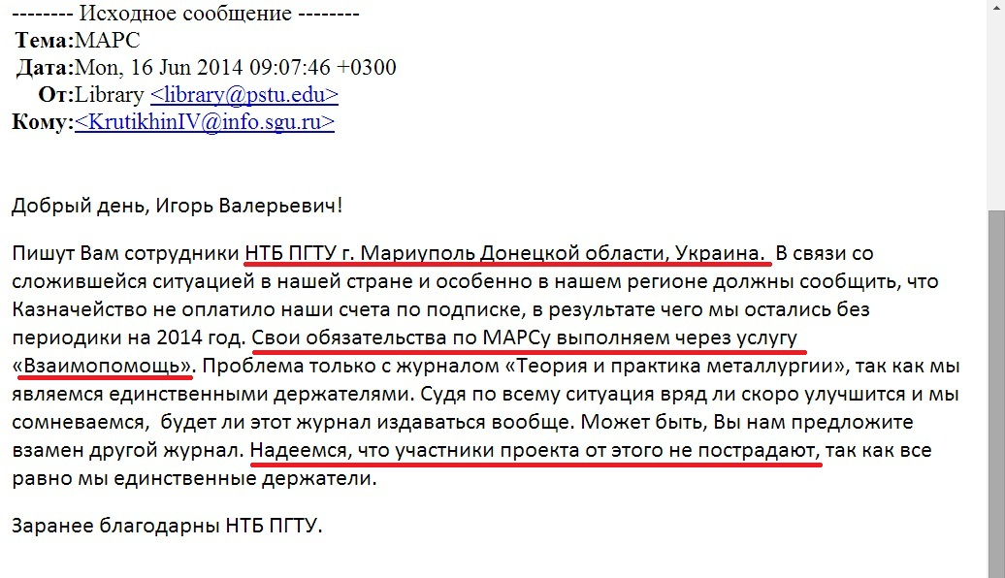
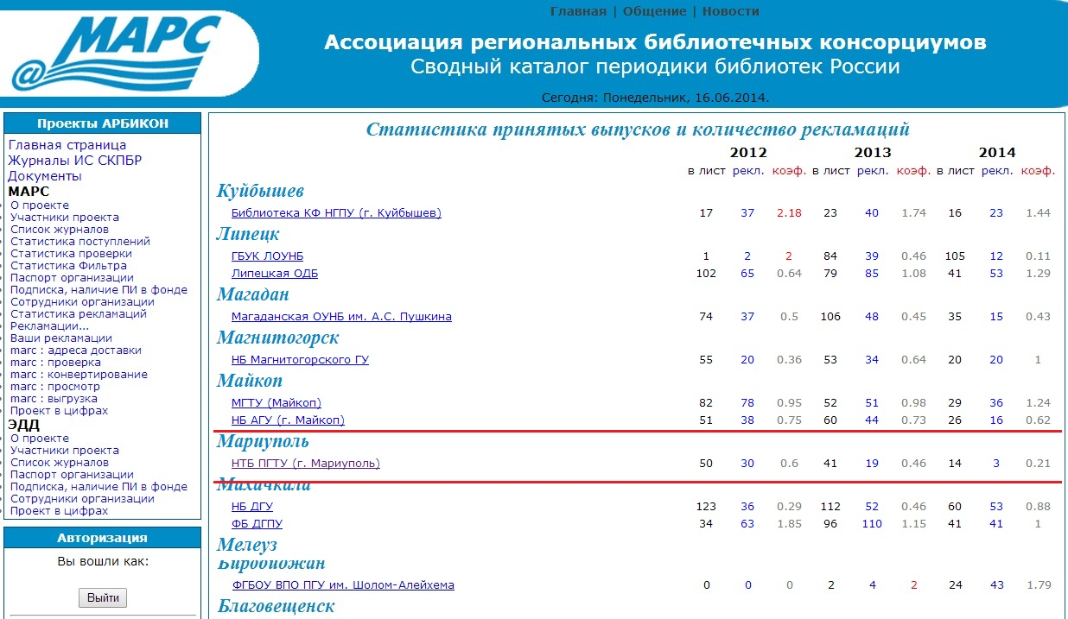
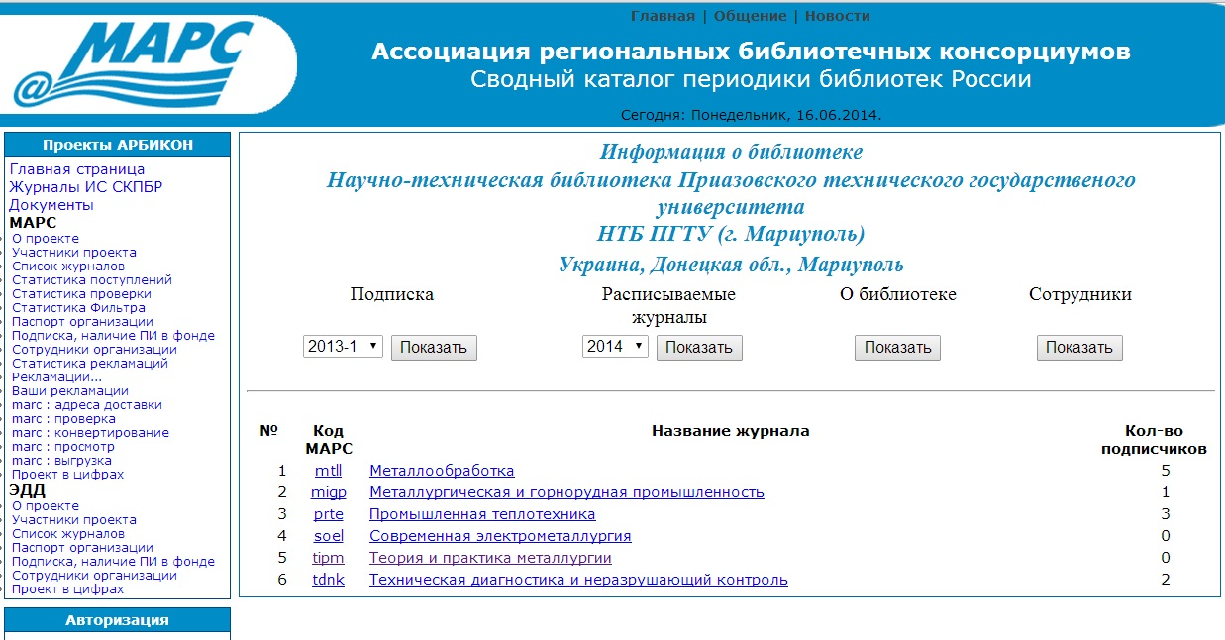
Об отношении к МАРСу…

Slide 6
Типы библиотек-участниц:

Slide 7
Штаты участников:

Slide 8
Используемые АБИС:

Slide 9
Основные принципы работы МАРСа:
Равноправие каждого из участников во всем: нагрузке на роспись, договорных обязательствах, праве принимать общие решения.
Работа по едиными правилам – методическим, лингвистическим, технологическим.
Обязательное, бесплатное обучение перед вступлением в проект.
Использование двух стандартов БЗ: RUSMARC, MARC21.
Невмешательство проекта во внутренние дела библиотек.

Slide 10
Динамика сводной БД МАРСа

Slide 11
Тематика сводной базы МАРСа - политематическая

Slide 12
Сравнение списка МАРС со списком ВАК

Slide 13
Диапазоны перекрытия МАРСом подписок участников за 2013 год

Slide 14
Сверка оперативности поступлений журналов за 2013 год в ЗНБ СГУ
Объем подписки – 923 журнала
Все журналы издательства «Наука»
Библиотека получает из БД МАРСа полную роспись 668 названий ( 72.4% всего объема подписки == 80% без РЖ)
Сравнение даты получения номеров журналов с датами поступления записей этих журналов в БД МАРСа.
Проверялся каждый третий журнал из списка, все номера анализируемого журнала.
Всего проверено более 1,5 тыс. номеров.

Slide 15
Результаты сверки поступлений записей в БД МАРС и журналов в ЗНБ СГУ

Slide 16
Сравнение подписки ЗНБ СГУ с наличием в МАРС и Elibrary.ru

Slide 17
Сравнение сроков поступления журналов в ЗНБ СГУ и информации о них в МАРС и Elibrary.ru

Slide 18
Доступ к полному тексту для подписки ЗНБ СГУ в Elibrary.ru

Slide 19
Поля записей БД МАРС:
001, 014 – блок идентификации
100, 101, 102 – блок кодированной информации
200, 215, 225 – блок описательной информации
300,320, 327, 330, 333 – блок примечаний
461, 462, 463 - блок связи записей
517 – блок взаимосвязанных заглавий
600, 601, 602, 605, 606, 610, 675, 686, 676 – блок анализа содержания
700, 701, 702, 710, 711, 712, 790 – блок интеллектуальной ответственности
801, 856 – блок международного использования
901, 903, 919, 980 - блок локального использования
Всего: 39 полей, 134 подполя.
1 запись создается за 45 минут!

Slide 20
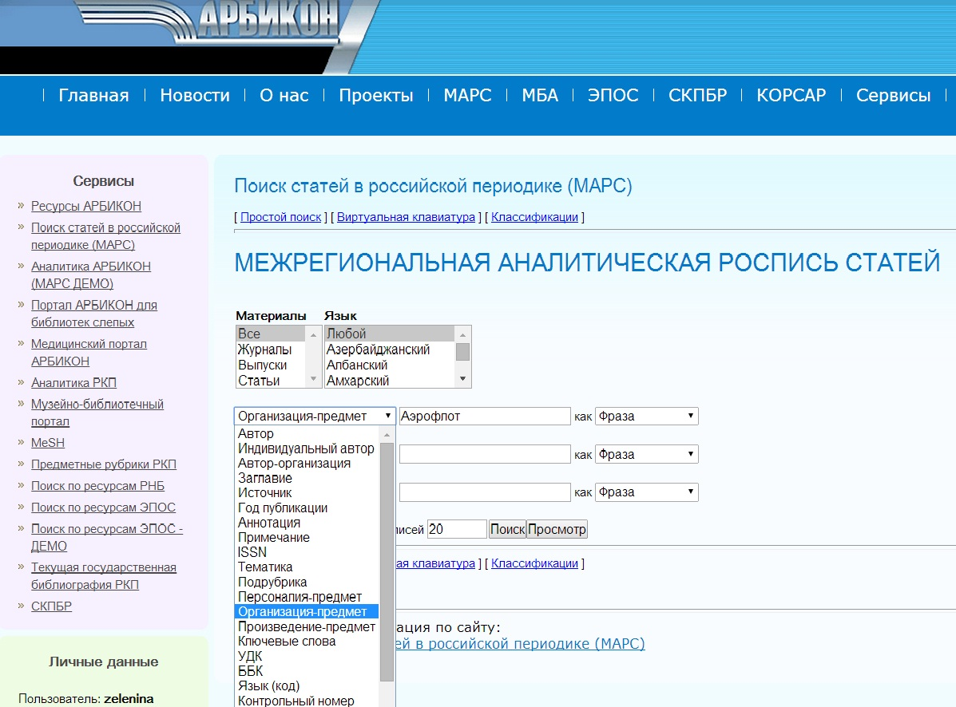
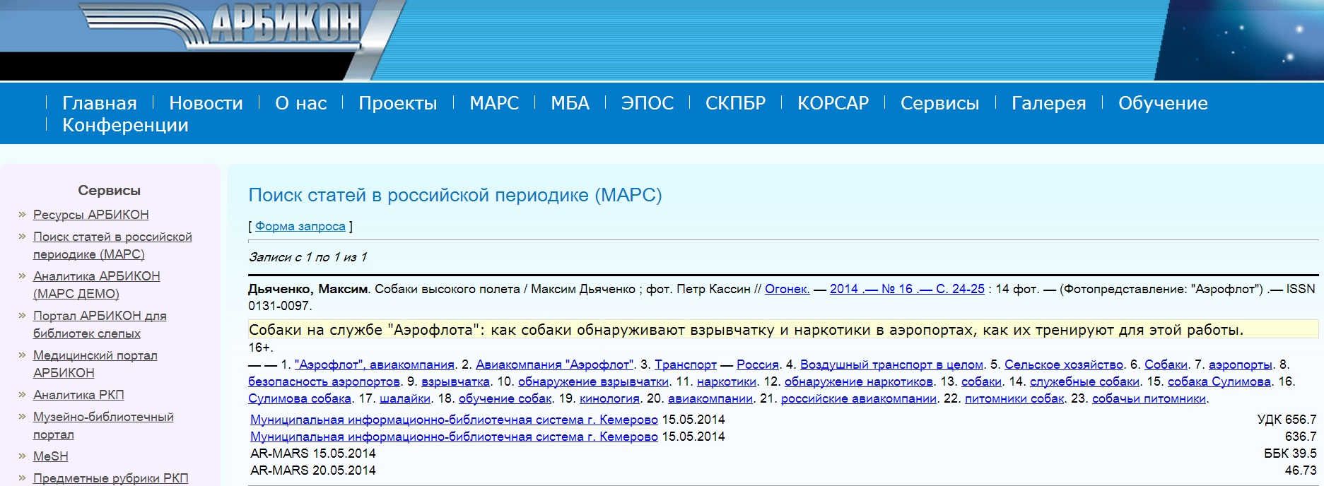
«Тонкий» поиск в БД МАРСа

Slide 21
Синергетический эффект проекта МАРС:
«Малыми» силами – роспись бОльшей части своей подписки.
«Космическая» скорость работы библиографов библиотеки!
Сводная политематическая база аннотированных аналитических записей почти за 14 лет!
«Тонкий», предметный поиск на большом массиве!
42.6% журналов – ВАКовские!
Получение полного текста статьи менее, чем за сутки из
проекта МБА + СКПБР АРБИКОН!
Существенная экономия бюджета библиотек на бумажной и электронной подписке.
БД МАРСа – постоянно востребованный
библиографический ресурс в стране.

Slide 22
Приглашаем к сотрудничеству…
МАРС открыт
и для новых участников, и для подписчиков!

Slide 23
Спасибо за внимание!
http://www.arbicon.ru
http://mars.arbicon.ru
Крутихин Игорь Валерьевич - Igkru@rambler.ru
Зеленина Галина Николаевна – Zelenina@arbicon.ru
Данилов Андрей Васильевич – Dav@lib.udsu.ru

